Slide 1
Practica CSS Diner
Juan David Acevedo Gómez
Esteban Quiceno Loaiza

Slide 2


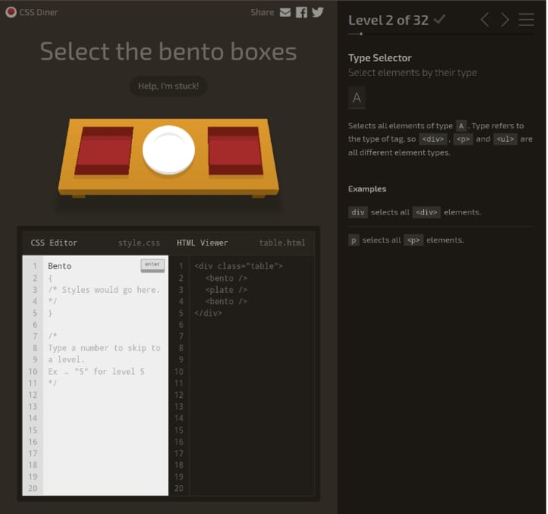
Aprendí a seleccionar elementos por etiqueta (ejemplo: plate).
Aprendí a seleccionar todos los bento.

Slide 3
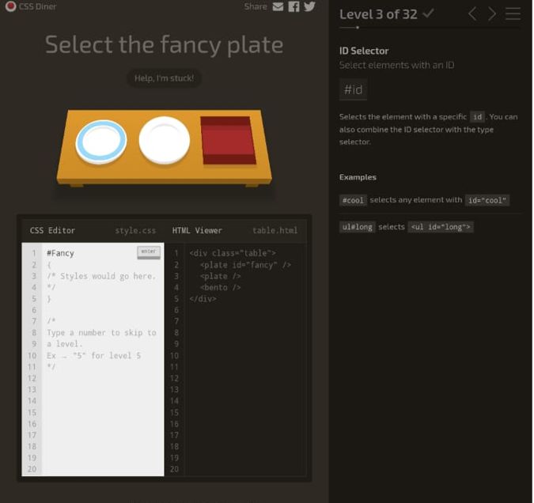
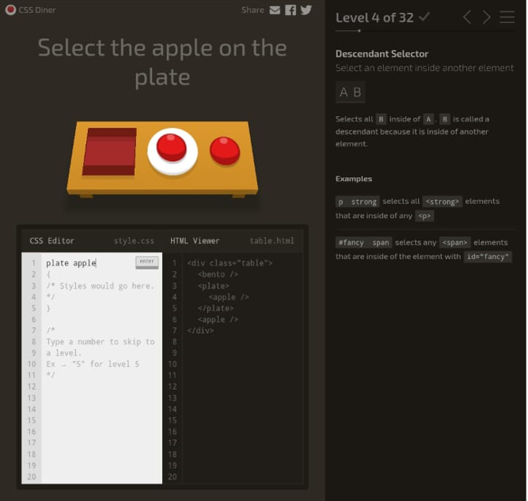
Aprendí a seleccionar un elemento por ID con #fancy.
Aprendí a seleccionar un hijo directo con plate apple.

Slide 4
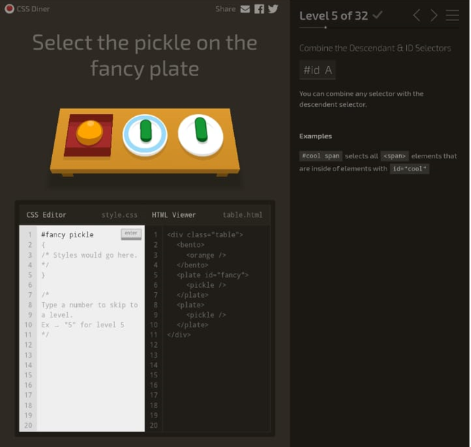
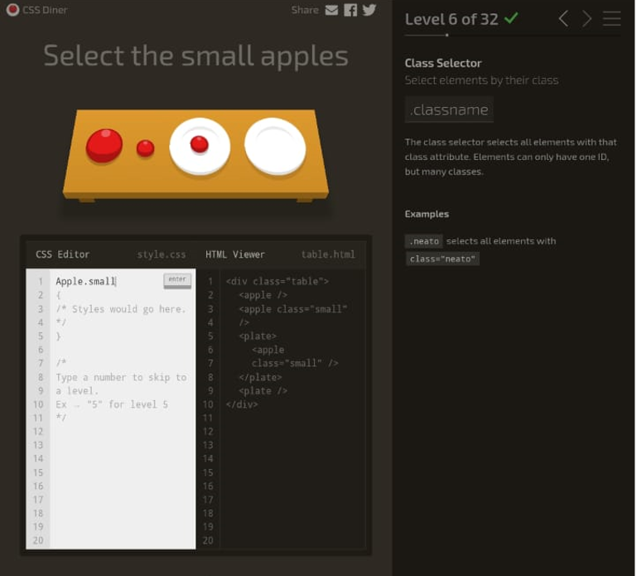
Aprendí a combinar ID y descendiente con #fancy pickle.
Aprendí a seleccionar por clase con .small.

Slide 5

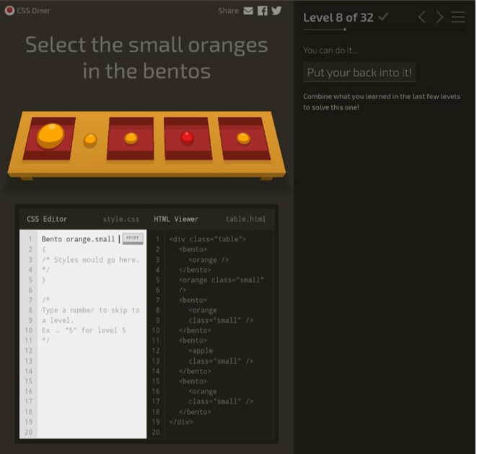
Aprendí a combinar etiqueta y clase con orange.small.
Aprendí a seleccionar un hijo directo con clase: bento orange.small.

Slide 6

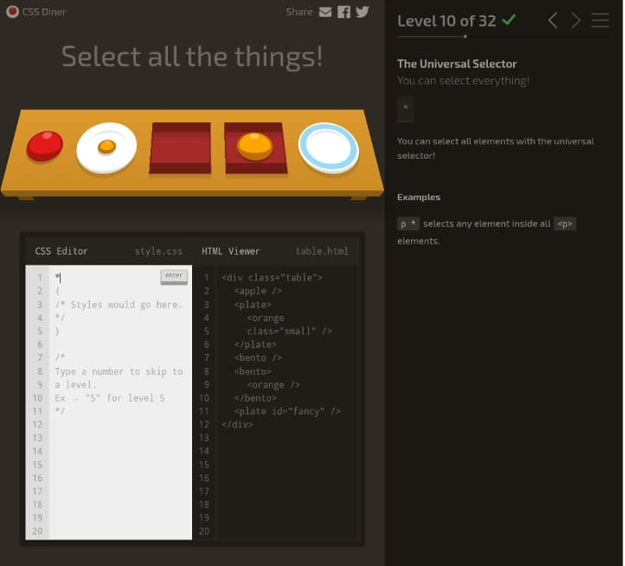
Aprendí a seleccionar múltiples elementos con plate, bento.
Aprendí a seleccionar todos los elementos con *.

Slide 7

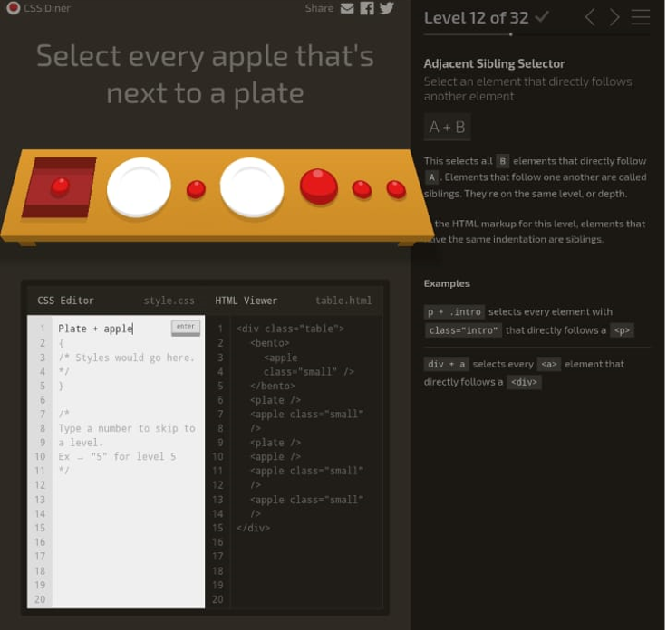
Aprendí a seleccionar todos los elementos sobre los platos con Plate *
Aprendí a seleccionar hermanos adyacentes con plate + apple.

Slide 8

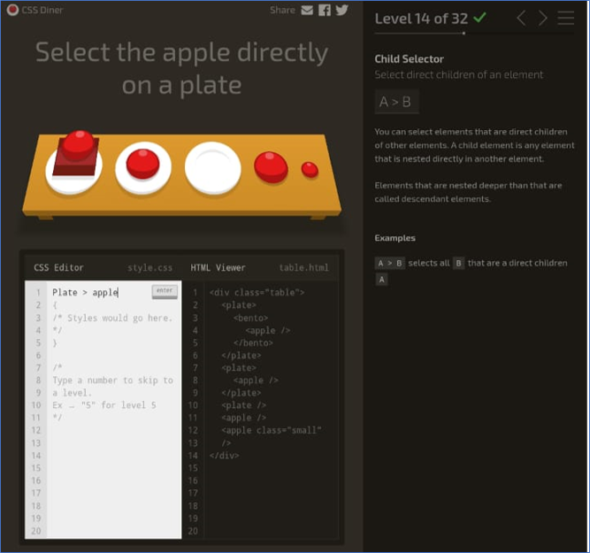
Aprendí a seleccionar hermanos generales con bento ~ pickle.
Aprendí a seleccionar un hijo directo con plate > apple.

Slide 9

Aprendí a usar : first-child para seleccionar el primer hijo.

Slide 10
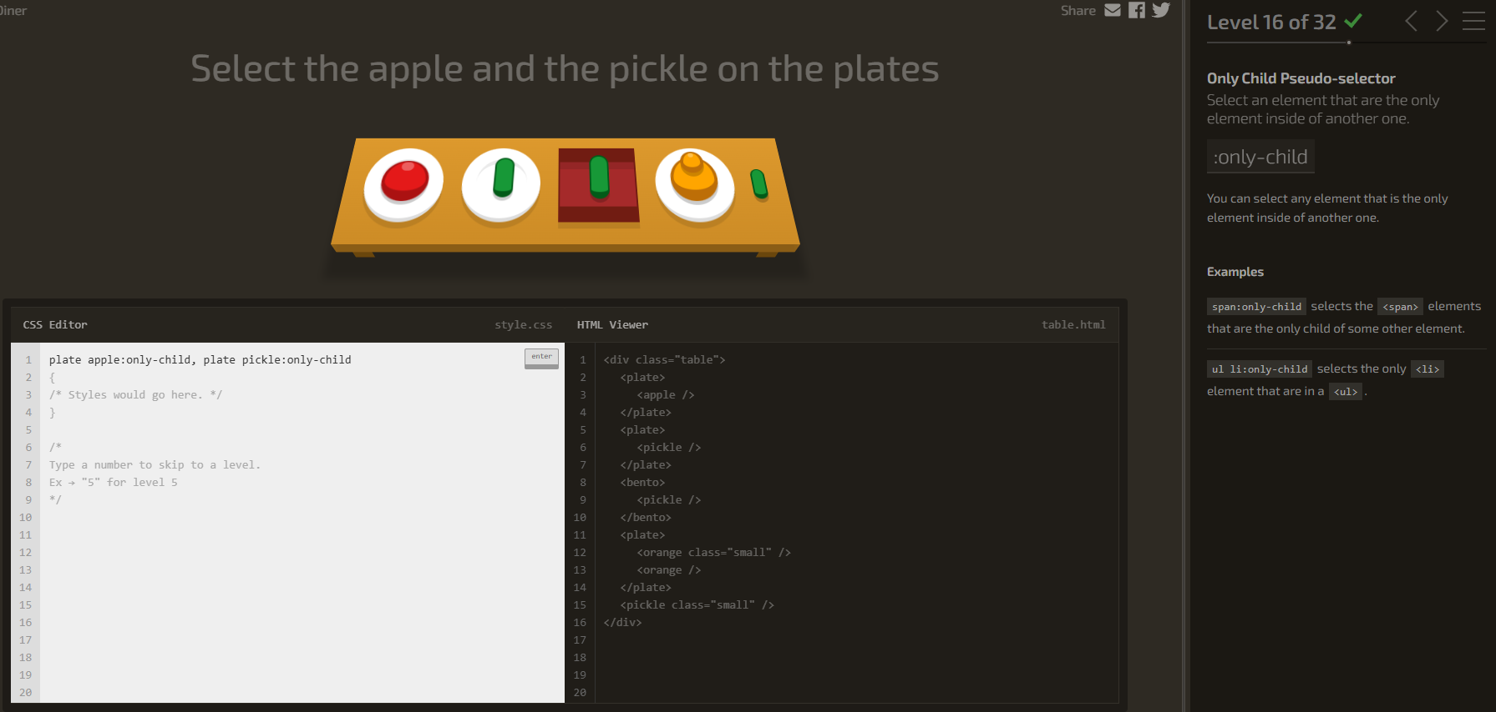
Aprendí a usar :only-child para seleccionar elementos únicos dentro del padre.

Slide 11
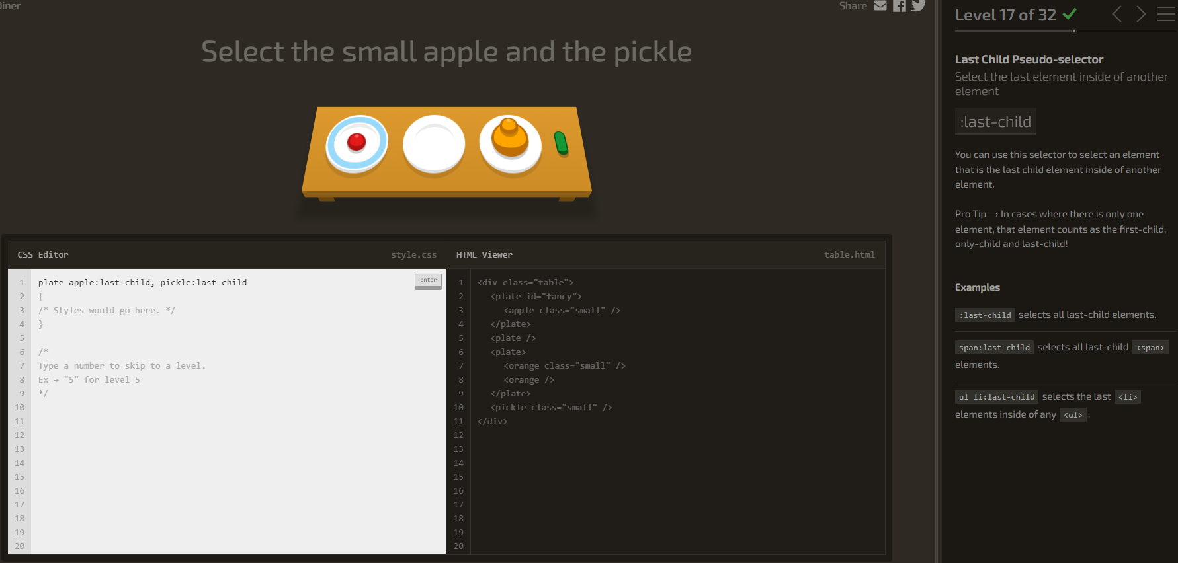
Aprendí a usar :last-child para seleccionar el último hijo.

Slide 12
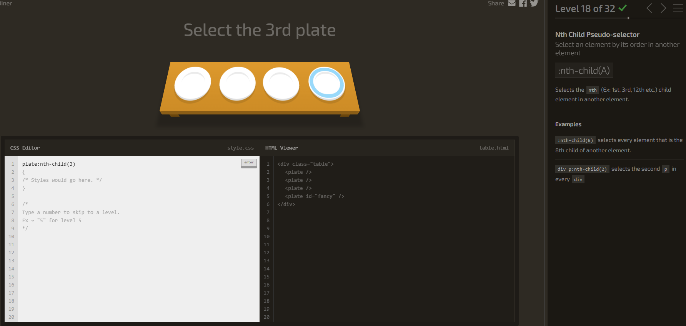
Aprendí a usar :nth-child(n) para seleccionar por posición.

Slide 13
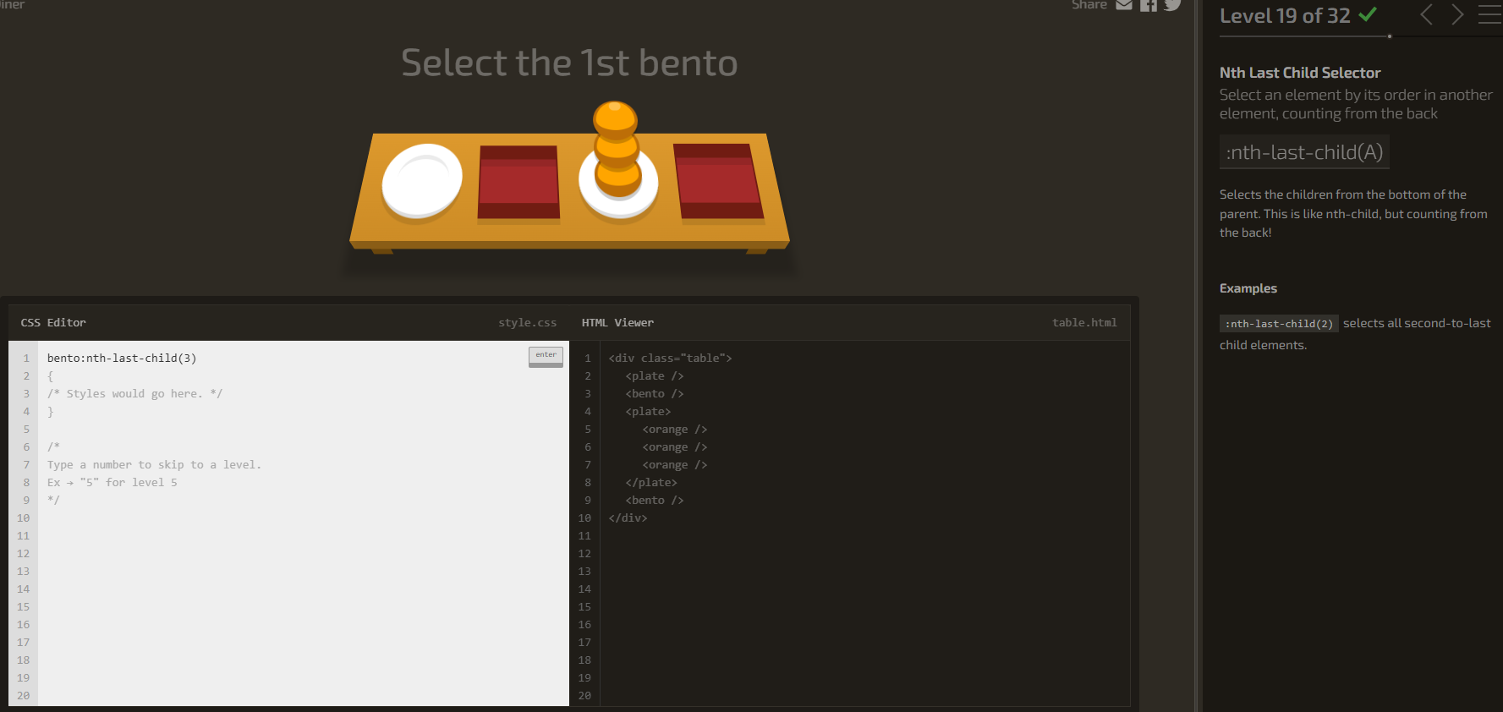
Aprendí a usar :nth-last-child(n) para seleccionar desde el final.

Slide 14
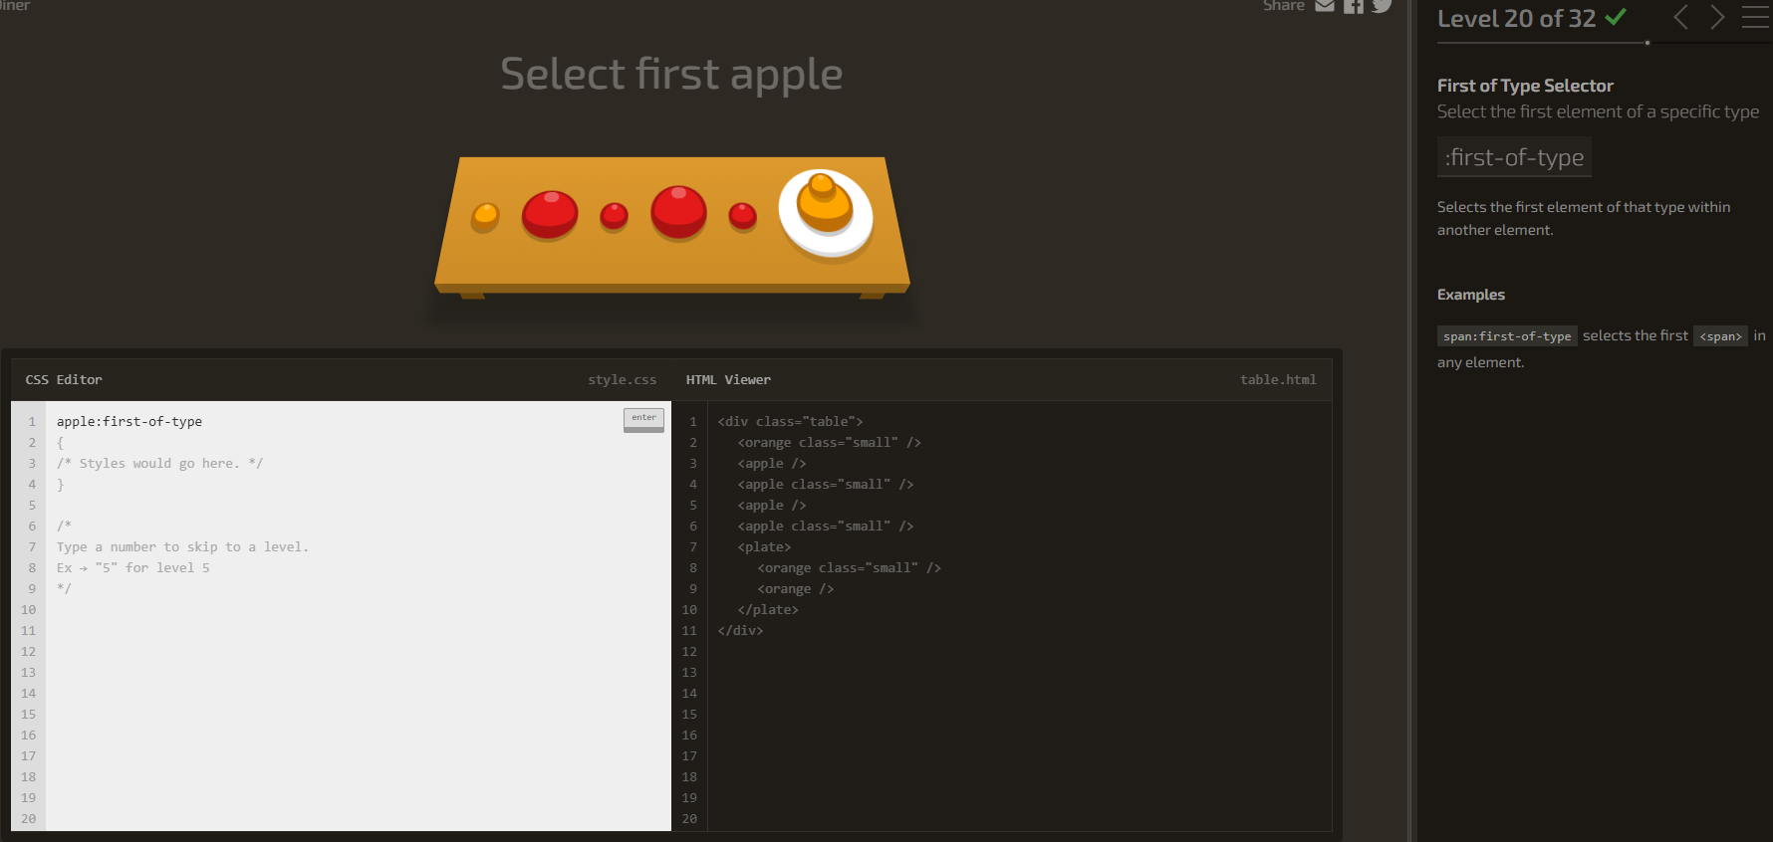
Aprendí a usar :nth-last-child(n) para seleccionar desde el final.

Slide 15
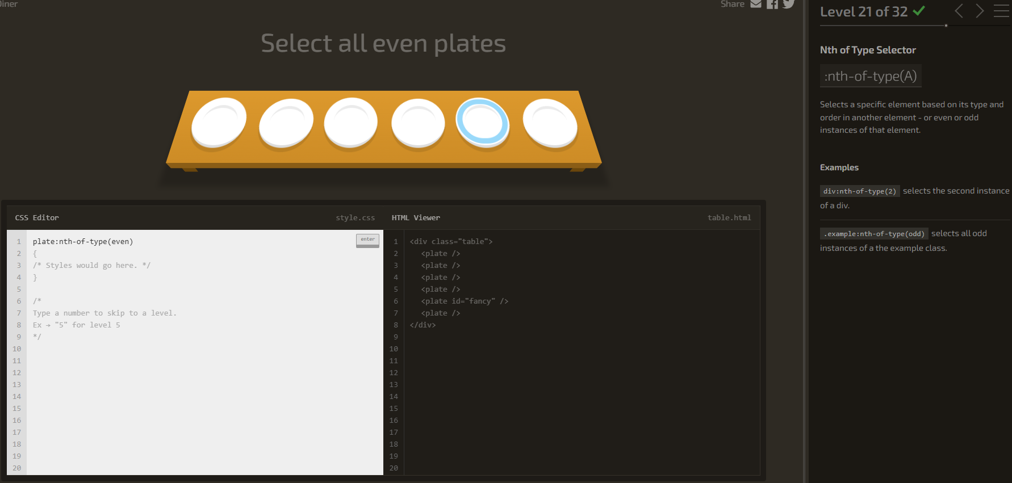
Aprendí a usar :nth-of-type(2n) para seleccionar elementos pares.

Slide 16
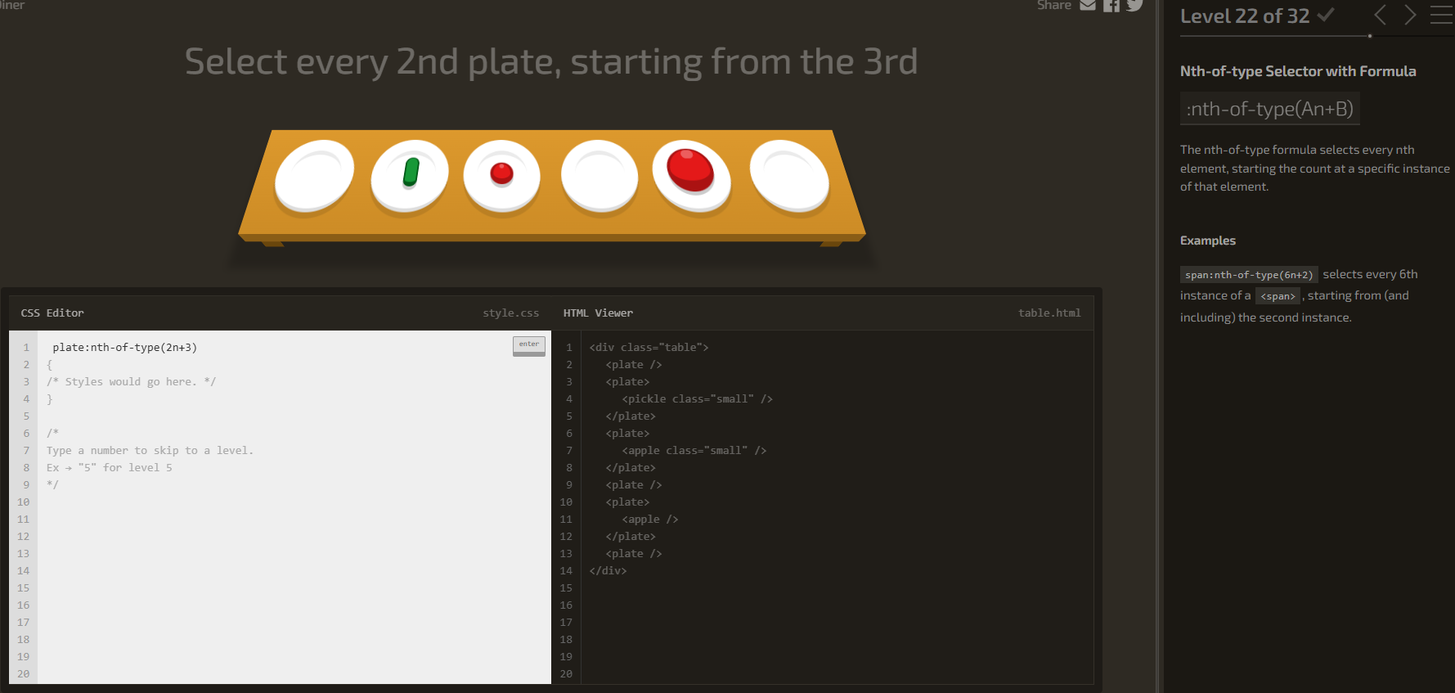
Aprendí a usar :nth-of-type(2n+3) para seleccionar elementos con patrón.

Slide 17
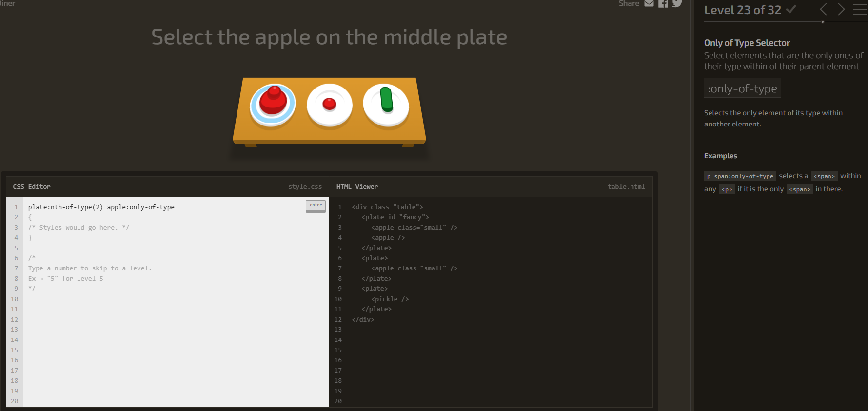
Aprendí a usar :only-of-type para seleccionar un único tipo dentro del padre.

Slide 18
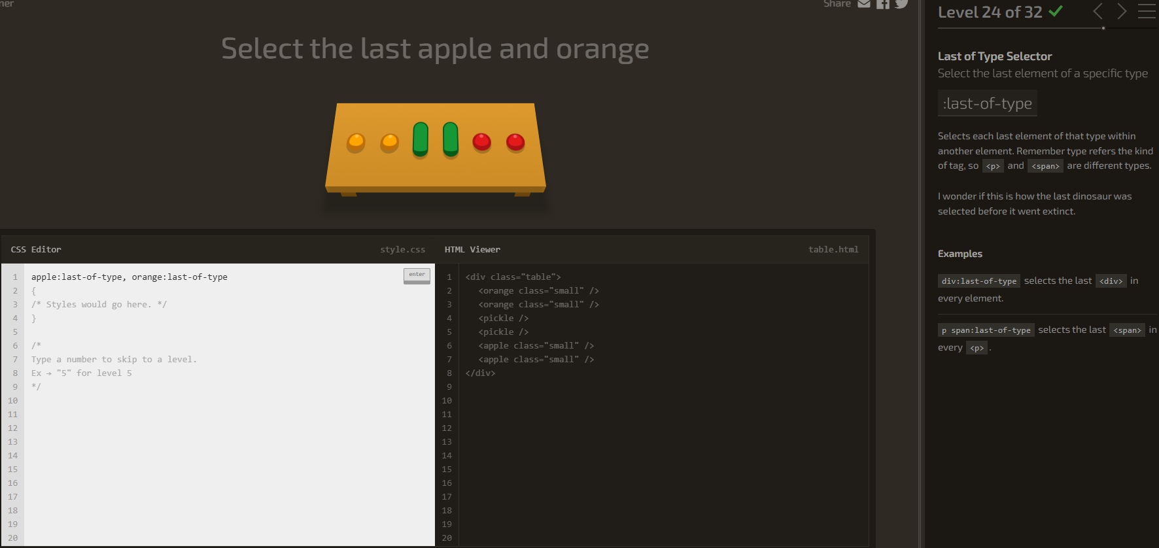
Aprendí a usar :last-of-type para seleccionar el último de su tipo.

Slide 19

Aprendí a usar :empty para seleccionar elementos vacíos.

Slide 20
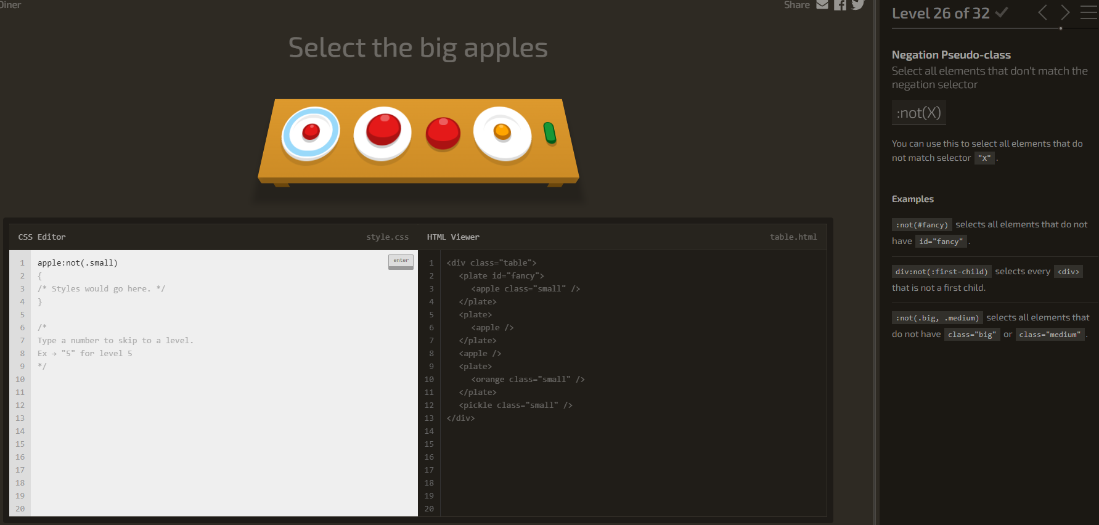
Aprendí a usar :not(.small) para excluir elementos con clase.

Slide 21
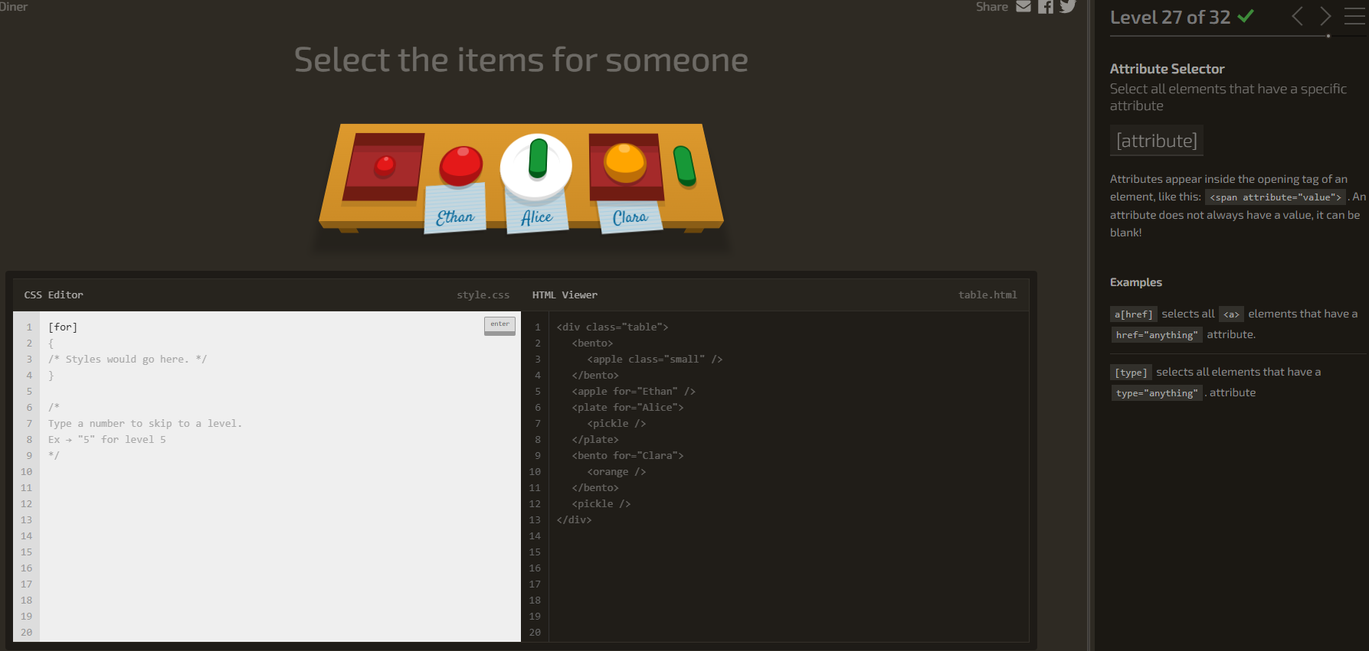
Aprendí a usar [for] para seleccionar elementos con atributo.

Slide 22
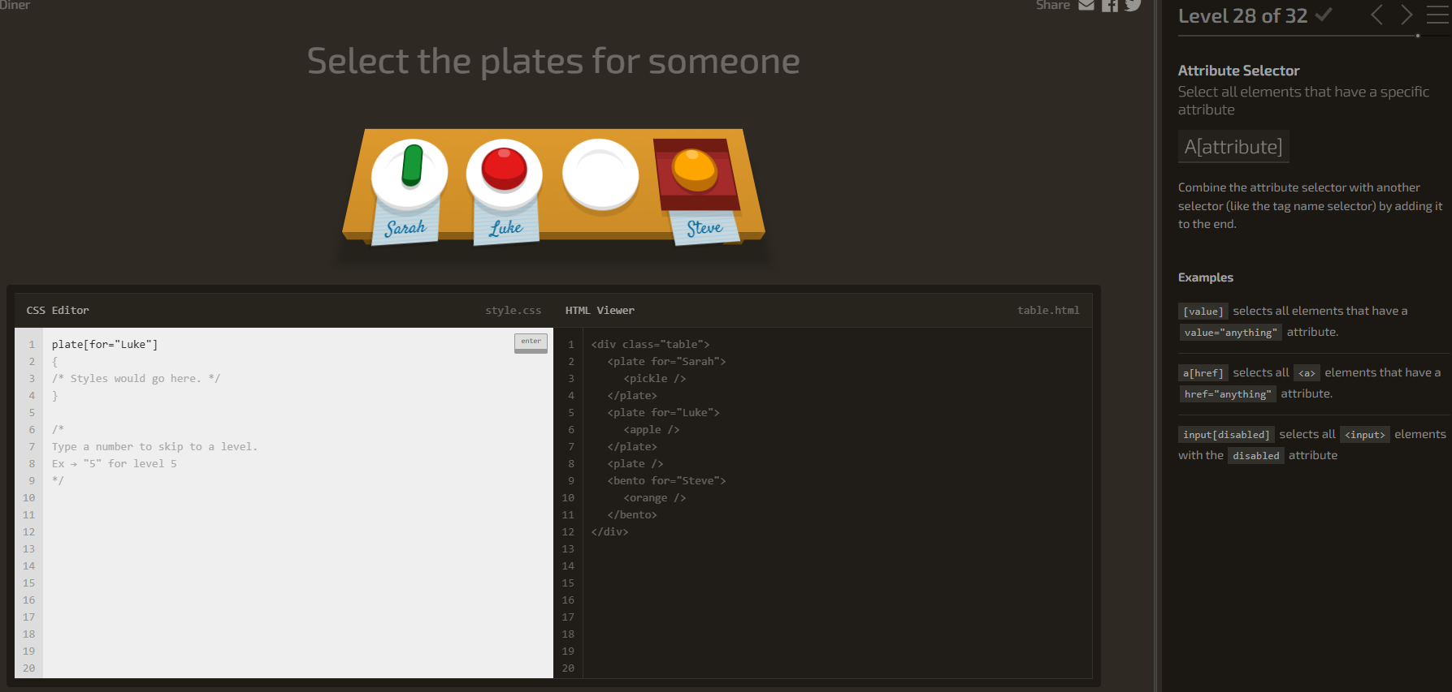
Aprendí a usar [for="Luke"] para seleccionar atributos con valor exacto.

Slide 23
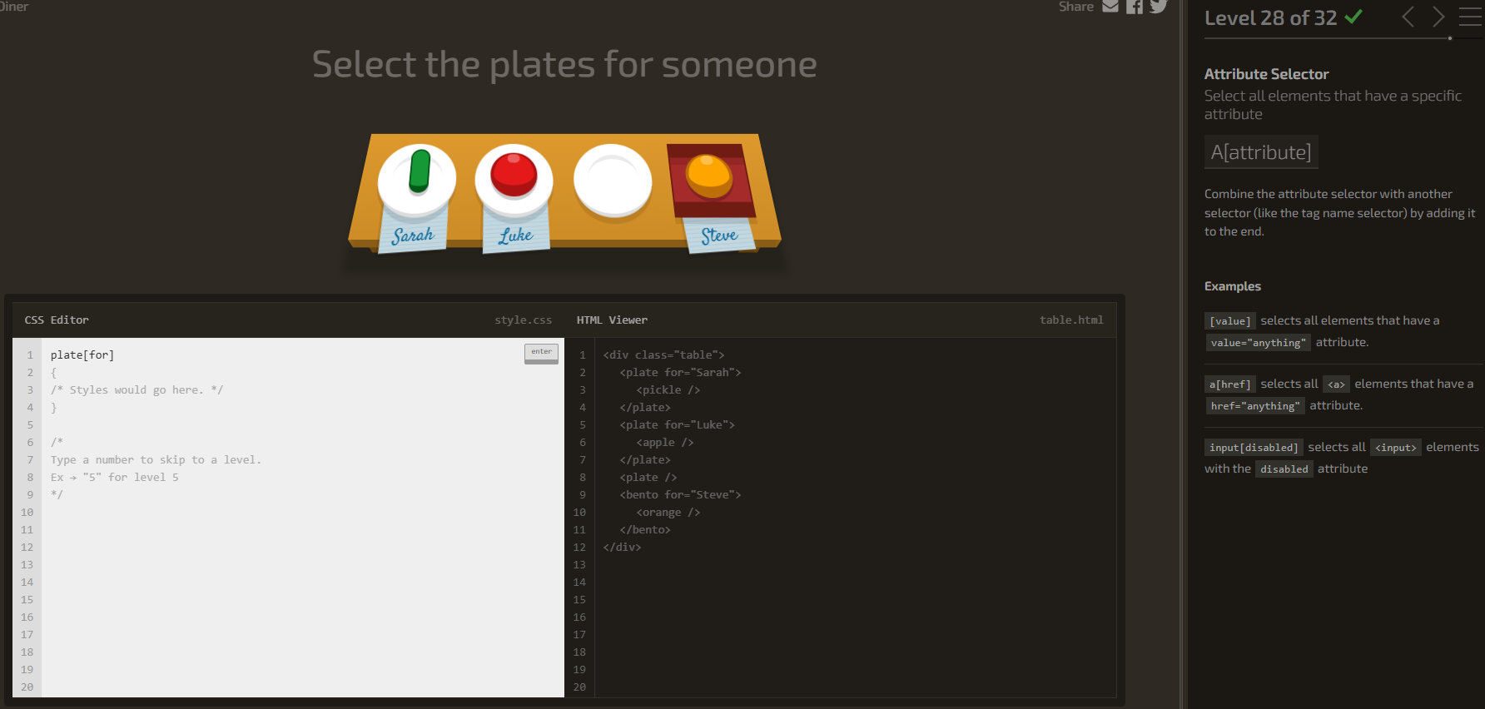
Aprendí a usar plate [for] para seleccionar atributos dentro de un contenedor.

Slide 24
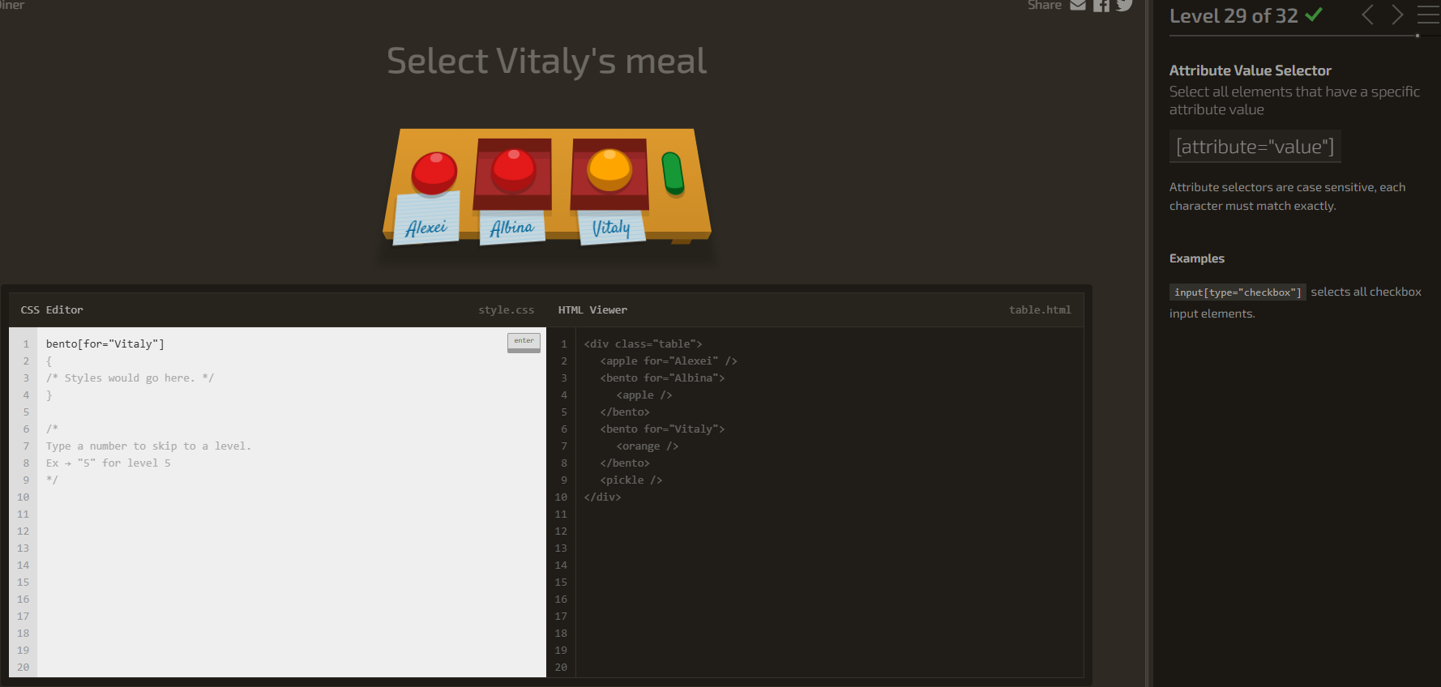
Aprendí a usar [for="Vitaly"] para seleccionar atributos con valor exacto.

Slide 25
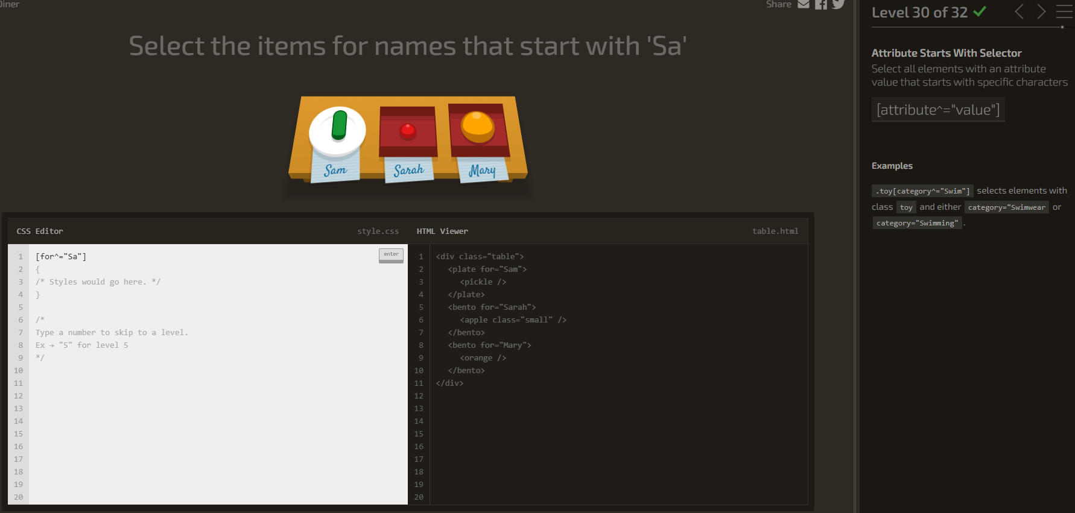
Aprendí a usar [for^="Sa"] para seleccionar atributos que empiezan con un valor.

Slide 26
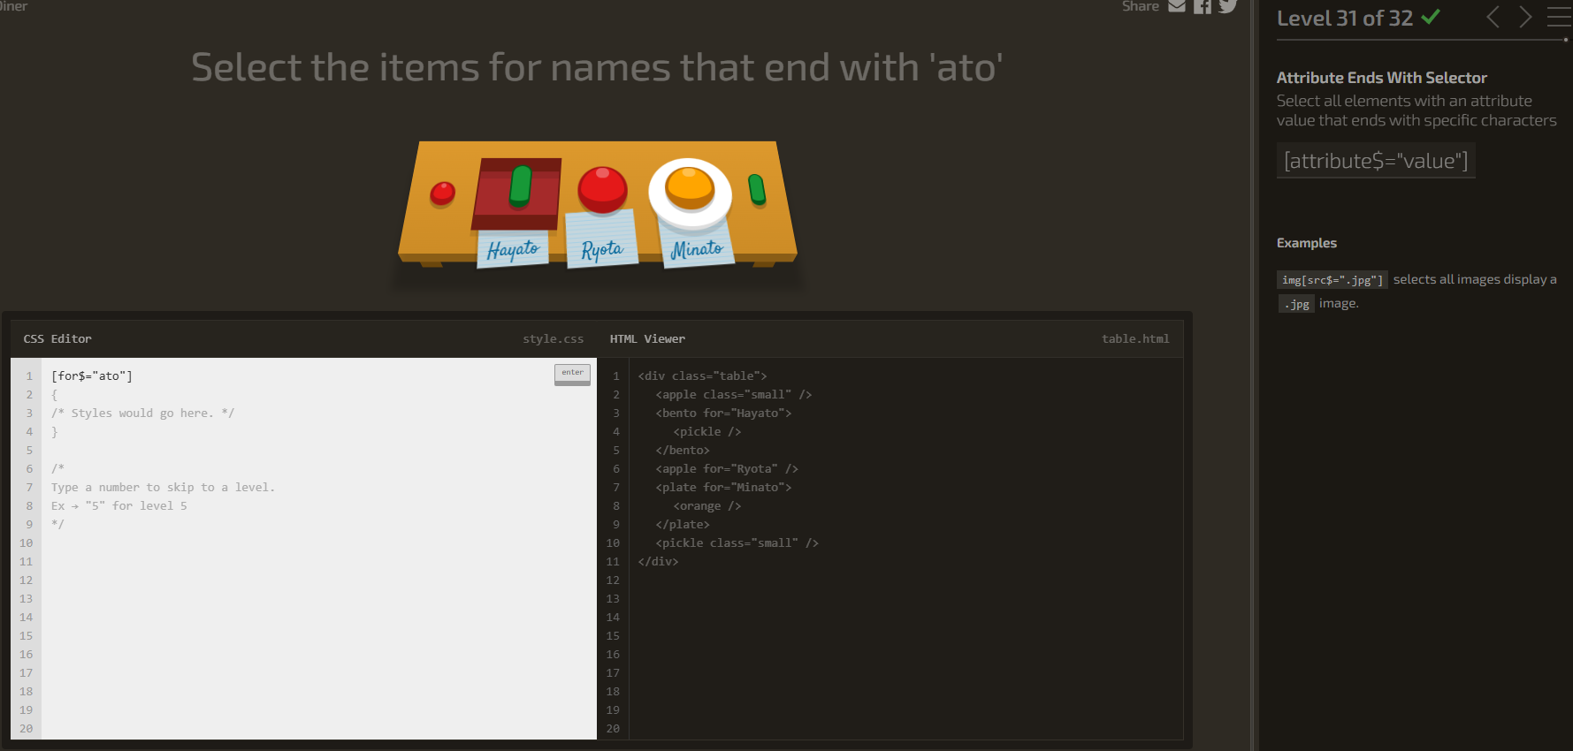
Aprendí a usar [for$="ato"] para seleccionar atributos que terminan con un valor.

Slide 27

Aprendí a usar [for*="obb"] para seleccionar atributos que contienen un valor.

